Slide 1
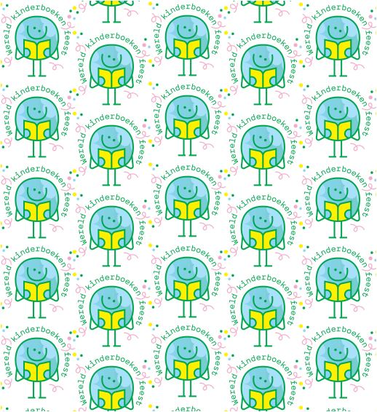
Α Π Ρ Ι Λ Ι Ο Υ
2 0 2 5
« ΠαγκΟσμια ημΕρα
παιδΙΚΟΥ βιβλΙου »

Slide 2
Η ελευθερία της φαντασίας Η Γλώσσα των Εικόνων

Slide 3
Ένα μαγικό ταξίδι στον κόσμο των βιβλίων αρχίζει !
Ξεκινά το ταξίδι μας στον μαγικό κόσμο της λογοτεχνίας.
Το αμπάρι μας φορτωμένο με θεατρικό παιχνίδι,
δραματοποίηση, εικαστικά, αφήγηση και λεκτικά παιχνίδια.
Σημαία μας;
Η αγάπη μας για τη λογοτεχνία και τα βιβλία !
Έτοιμοι!
Καλή βιβλιοπεριπέτεια σε όλους!

Slide 4
Μια φορά κι έναν καιρό,
στο 2ο Δημοτικό Σχολείο Έδεσσας ,
οι μαθήτριες και οι μαθητές
με χαρούμενες φωνές και λαμπερά χαμόγελα,
αποφάσισαν να ανοίξουν ένα μυστικό πέρασμα
στον κόσμο της φαντασίας!
Έτσι, ξεκινάει η μεγάλη μας περιπέτεια…
μια περιπέτεια γεμάτη βιβλία, μύθους και παραμύθια!
Κάθε φορά που η ομάδα μας, ολοκληρώνει με επιτυχία μια βιβλιοδράση, μαζεύουμε λέξεις στο μαγικό μας κουτί !
Όταν τελειώσουμε και τις 7 βιβλιοδράσεις
θα πρέπει να ανακαλύψουμε το μυστικό που κρύβεται !

Slide 5
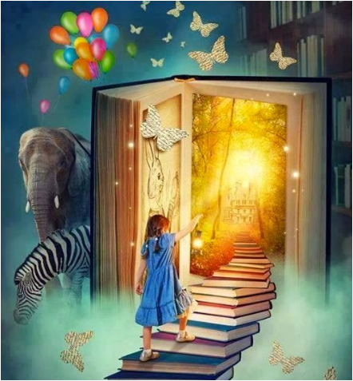
1η ΒΙΒΛΙΟΔΡΑΣΗ:
"Στη χώρα της Φαντασίας"
Για να μπείτε στη χώρα της φαντασίας πρέπει
να απαντήσετε στην ερώτηση :
1^{η} Αποστολή – Ερώτηση :
Ποιος γιορτάζει σήμερα ;

Slide 6
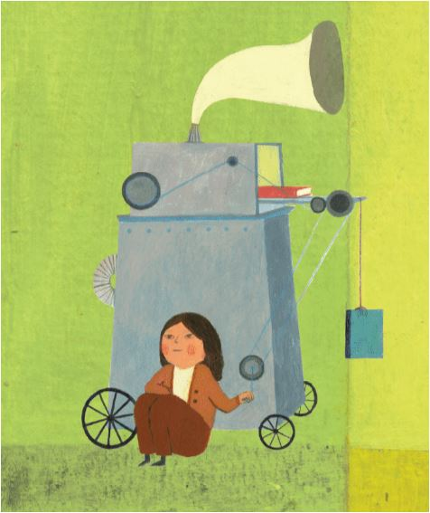
Η γλώσσα των εικόνων
Μπορείς να φτιάξεις ζωγραφιές
τις λέξεις, που λέω;
Αν μπορείς ζωγράφισε ένα μικρό μόνο μέρος μιας ζωγραφιάς , το κρύο, τον άνεμο, έναν κόμπο στο λαιμό, ή μια κακοτυχία.
Αν μπορείς ζωγράφισε έναν βήχα, έναν αναστεναγμό, το άρωμα του φρέσκου ψωμιού, τον χρόνο που περνάει , τη στιγμή, την αρχή ή το τέλος ενός σχεδίου.
Αν μπορείς ζωγράφισε
ένα μέρος οπουδήποτε , ή ένα μέρος που απεικονίζει το πουθενά ή ένα μέρος όπου κάτι πρόκειται να συμβεί.

Slide 7
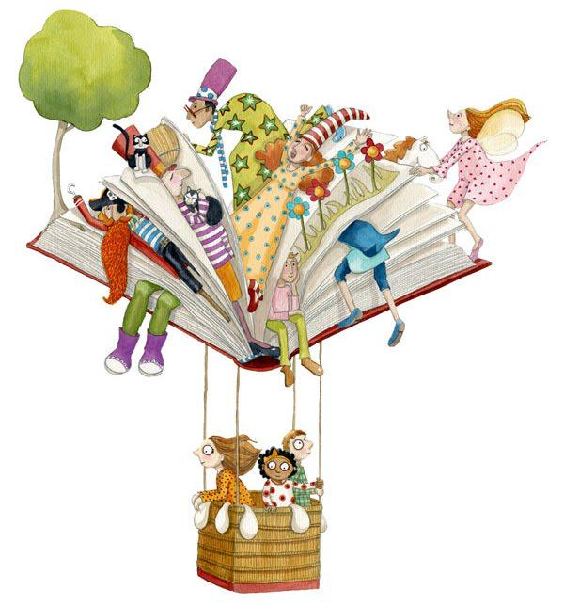
Αν μπορείς ζωγράφισε
τον πόνο που σου μένει
όταν σε σπρώχνουν , τη γεύση της θάλασσας.
Υπάρχουν τόσα πολλά που θέλω να δω να ζωγραφίζεις , όπως η αγάπη, για παράδειγμα .
Σας παρακαλώ φτιάξτε ζωγραφιές για το ποίημά μου, και μη σας νοιάζει αν χρησιμοποιήσετε τις λέξεις που θα βρείτε μέσα του, γιατί πλέον είναι δικές σας !
ΣΑΣ ΑΝΗΚΟΥΝ !

Slide 8
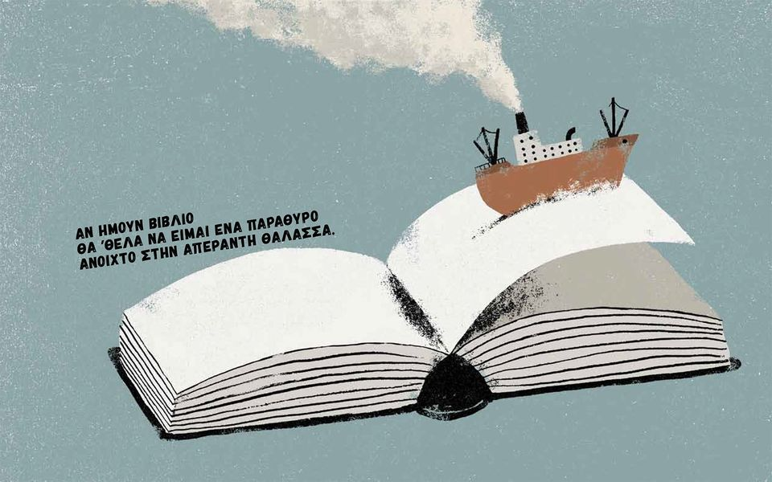
Πάτησε πάνω στην εικόνα !

Slide 9
1^{η} Αποστολή - Ερώτηση :
Ποιο είναι το φετινό μήνυμα ;
Πάτησε πάνω στην εικόνα και δείτε όλες τις αφίσες για την παγκόσμια ημέρα βιβλίου !

Slide 10
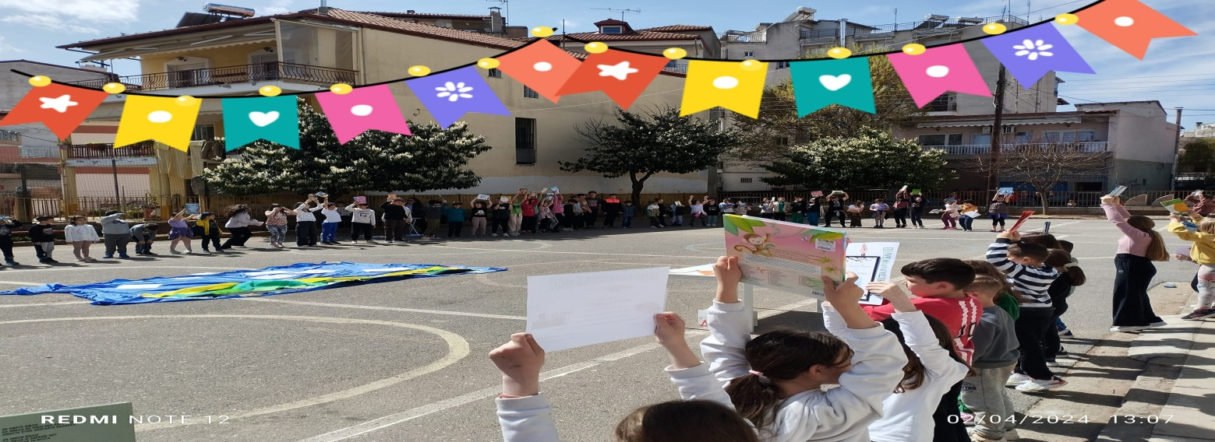
2η ΒΙΒΛΙΟΔΡΑΣΗ:
« Χανς Κρίστιαν Άντερσεν, ο μεγάλος παραμυθάς
και
ο Αίσωπος, ο μεγάλος μυθοποιός»

Slide 11
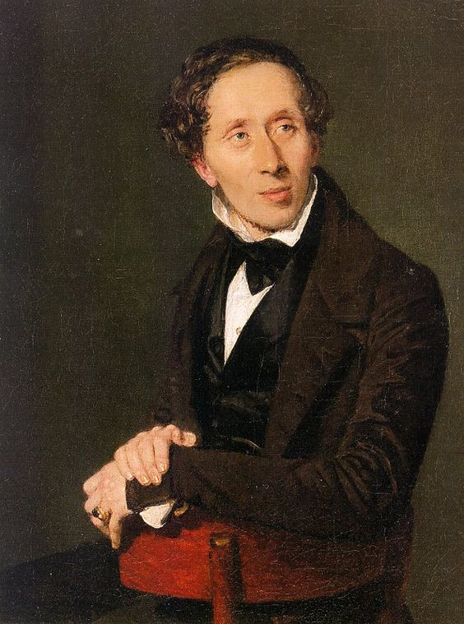
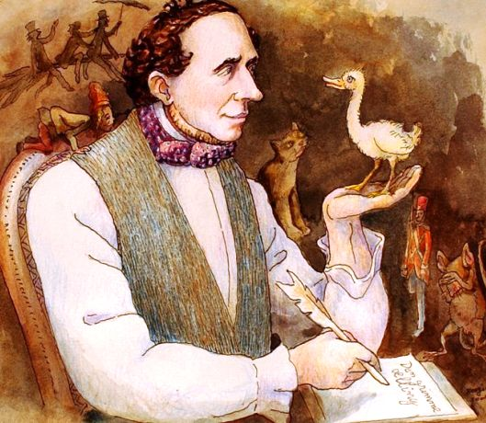
Χανς Κρίστιαν Άντερσεν

Slide 12
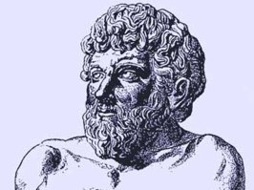
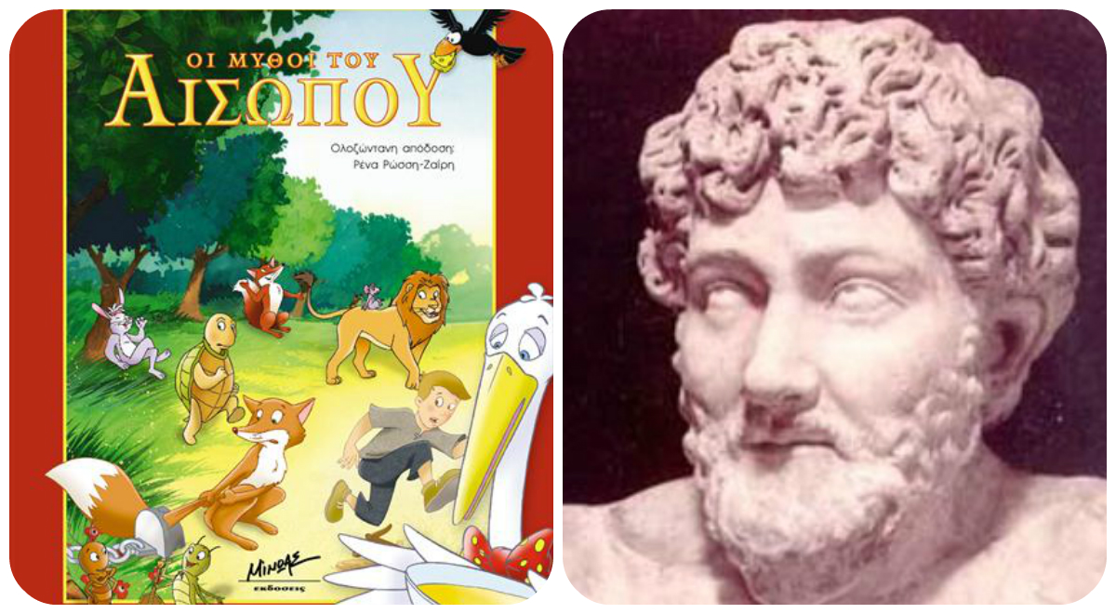
ΑΙΣΩΠΟΣ

Slide 13
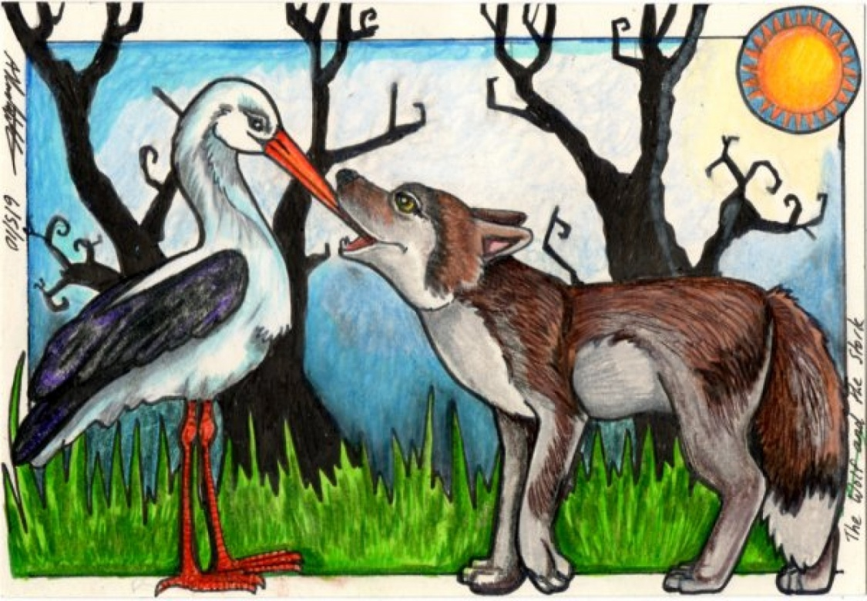
2^{η} Αποστολή - Ερώτηση:
Σε ποια χώρα γεννήθηκε ο Χ. Κ. Άντερσεν;
Και που γεννήθηκε ο Αίσωπος ;

Slide 14
3η ΒΙΒΛΙΟΔΡΑΣΗ:
« Παραμύθι, μύθι, μύθι... »
Παραμύθι, μύθι, μύθι: Το κουκί και το ρεβίθι εμαλώνανε στη βρύση. Και περνάει η φακή και τα βάζει φυλακή. Και η φάβα της φωνάζει: «Φακή, άσ’ τα, δεν πειράζει».

Slide 15
3^{η} Αποστολή:
Όλη η ομάδα συνεργάζεται και συμπληρώνει ένα φύλλο εργασίας!
Αν καταφέρετε να το ολοκληρώσετε σωστά θα πάρετε άλλη μια μαγική λέξη ,
για τη φανταστική σας περιπέτειας!

Slide 16
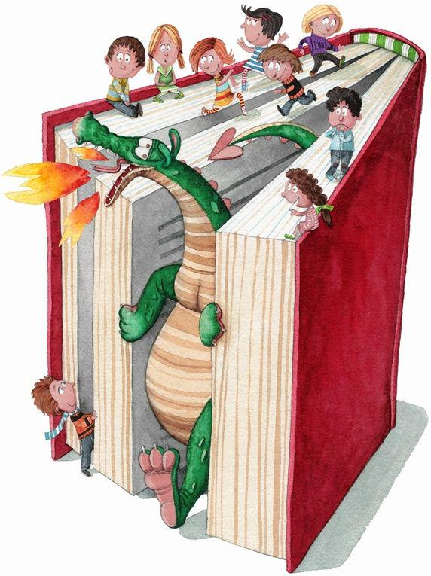
4η ΒΙΒΛΙΟΔΡΑΣΗ:
« Η Φαντασία…
Πάει Σχολείο ! "

Slide 17
Γινόμαστε κι εμείς συγγραφείς!
παίρνουμε στα χέρια μας τις πένες, τα μολύβια και
τις σελίδες και αφήνουμε τη φαντασία μας ελεύθερη!
4η Αποστολή:
Χωριζόμαστε σε ομάδες δύο ή τριών μαθητών και
δημιουργούμε τις δικές μας ιστορίες, μύθους,
παραμύθια, κόμικς ή εικονογραφημένες ιστορίες!
Η επιλογή είναι δική σας !
Κάθε σελίδα κρύβει μια νέα περιπέτεια! Αρχίζουμε ….

Slide 18
5η ΒΙΒΛΙΟΔΡΑΣΗ:
"Η Γλώσσα των Εικόνων"
Μπορεί μια εικόνα να διηγηθεί μια ολόκληρη ιστορία; Μπορεί ένα βιβλίο να γίνει κάτι περισσότερο από σελίδες και γράμματα
5η Αποστολή:
Η ομάδα συζητά, σκέφτεται και ετοιμάζει τα χρώματα ,τις ξυλομπογιές ,
τους μαρκαδόρους για να ετοιμάσει μια εντυπωσιακή αφίσα με θέμα:
« Τι μπορείς να κάνεις με ένα βιβλίο; »
( με ένα βιβλίο πετάω, ταξιδεύω, χορεύω…)
( η εργασία είναι ομαδική κάθε ομάδα παίρνει ένα κάνσον χαρτόνι)

Slide 19
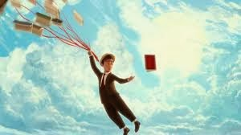
6η ΒΙΒΛΙΟΔΡΑΣΗ:
« Τα Φανταστικά Ιπτάμενα Βιβλία! »
Αν τα βιβλία μπορούσαν να πετάξουν, πού θα μας ταξιδεύουν;
Οι μαθητές εικονογραφούν εξώφυλλα,
γράφουν περιλήψεις και φτιάχνουν τα δικά τους ιπτάμενα βιβλία,
έτοιμα να κατακτήσουν τον ουρανό της φαντασίας!
( μοιράζουμε τις φωτοτυπίες )
6η Αποστολή:
Όσο περισσότερα ιπτάμενα βιβλία, τόσο πιο μαγική η βιβλιοχώρα μας!

Slide 20
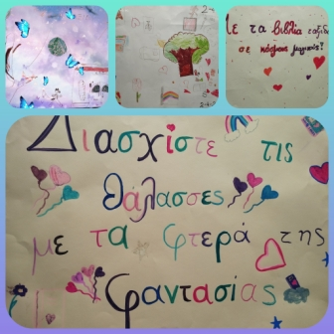
7η ΒΙΒΛΙΟΔΡΑΣΗ:
«Εργαστήριο Σελιδοδεικτών»
Οι μικροί καλλιτέχνες αναλαμβάνουν
δράση!
Με χρώματα, χαρτόνια και
μαγική έμπνευση,
ετοιμάζετε σελιδοδείκτες
γεμάτους λέξεις και εικόνες.
7η Αποστολή: Μαθητές της Δ΄ τάξης μοιράζουν σελιδοδείκτες.
Γράψτε στον σελιδοδείκτη ,
ένα όμορφο μήνυμα για τα βιβλία για τη φιλαναγνωσία !

Slide 21
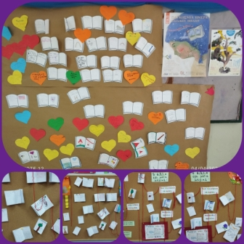
Ευχαριστώ βιβλίο !

